Slide 1
MODUŁ 2
Zasady i ramy prawne związane z agroekologią
www.eu-dare.com

Slide 2
Zasady i ramy prawne
W tym module omówimy istniejące dyrektywy i strategie UE i ONZ, które regulują lub są dostosowane do agroekologii i jej praktyk. Przedstawimy również niektóre popularne etykiety i skierujemy Cię do odpowiednich stowarzyszeń w Twoim kraju.
Po ukończeniu tego modułu będziesz lepiej rozumieć, jak ściśle Agroekologia jest powiązana z tymi krytycznymi i potencjalnie wpływowymi politykami i celami.
01
Europejskie dyrektywy i strategie
02
Cele zrównoważonego rozwoju i agroekologia
03
Certyfikaty i etykiety
04
Stowarzyszenia rolnicze i żywieniowe

Slide 3
Ale na początek zastanówmy się…
Jaka jest Twoja wiedza na temat potencjalnego wpływu unijnej strategii „od pola do stołu” i strategii na rzecz bioróżnorodności 2030 na lokalne praktyki rolnicze?
Jak myślisz, w jaki sposób te polityki wspierają przejście na agroekologię i przyczyniają się do osiągnięcia Celów Zrównoważonego Rozwoju (SDGs)?”

Slide 4
01
Europejskie
dyrektywy i strategie

Slide 5
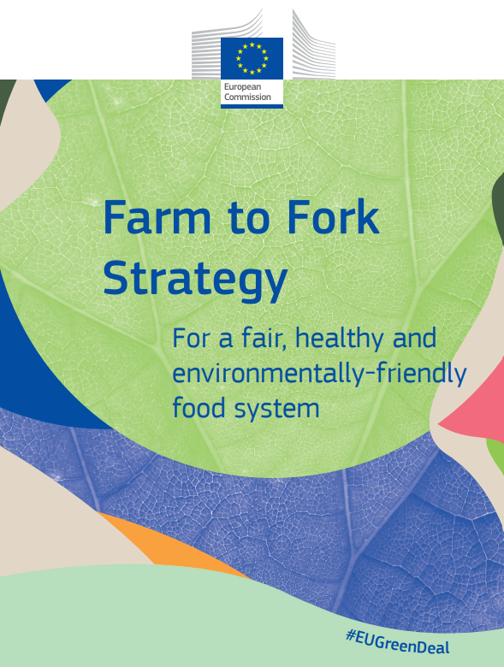
Agroekologia i Europa
Unia Europejska (UE) jest liderem w zakresie integracji zrównoważonych praktyk w rolnictwie, a kluczowe strategie, takie jak „strategia od pola do stołu" i strategia na rzecz bioróżnorodności 2030, odgrywają kluczową rolę. Obie te strategie nie tylko propagują, ale także aktywnie wspierają zasady agroekologii, pomagając ukierunkowywać europejskie rolnictwo na bardziej zrównoważoną, sprawiedliwą i przyjazną dla środowiska przyszłość.

Slide 6
Uruchomiona w ramach Europejskiego Zielonego Ładu strategia „od pola do stołu” ma na celu uczynienie systemów żywnościowych sprawiedliwymi, zdrowymi i przyjaznymi dla środowiska. Uznaje ona fundamentalną rolę rolnictwa w zarządzaniu zasobami naturalnymi i łagodzeniu zmian klimatu. Strategia wspiera Agroekologię poprzez:
Ograniczenie stosowania chemikaliów w rolnictwie
1
Określa cele w zakresie ograniczenia stosowania pestycydów, nawozów i antybiotyków w rolnictwie, co jest zgodne z zasadami agroekologicznymi polegającymi na ograniczaniu zewnętrznych środków chemicznych.
Promowanie rolnictwa ekologicznego
2
Strategia ma na celu zwiększenie powierzchni gruntów rolnych objętych rolnictwem ekologicznym. Jest to zgodne z agroekologią, ponieważ rolnictwo ekologiczne opiera się na procesach i cyklach ekologicznych.
Zachęcanie do zrównoważonej produkcji żywności
3
Strategia „Od pola do stołu” koncentruje się na zrównoważonej produkcji żywności i zmniejszaniu śladu węglowego sektora rolnego, co jest główną zasadą agroekologii.

Slide 7
Strategia na rzecz bioróżnorodności 2030 jest częścią zobowiązania UE do PRZECIWDZIAŁANIA UTRACIE RÓŻNORODNOŚCI BIOLOGICZNEJ i budowania zdrowego i odpornego środowiska. Jest ona ściśle powiązana z praktykami rolniczymi, biorąc pod uwagę znaczący wpływ rolnictwa na ekosystemy.
Strategia wspiera Agroekologię poprzez:
Ochrona bioróżnorodności
1
Dążąc do ochrony 30% obszarów lądowych i morskich UE, tworzy środowisko sprzyjające praktykom agroekologicznym, które rozwijają się i przyczyniają się do bioróżnorodności.
Przywracanie ekosystemów
2
Strategia obejmuje plany odbudowy zdegradowanych ekosystemów, w tym gruntów rolnych, co jest zgodne z agroekologicznymi zasadami zwiększania usług ekosystemowych i odporności.
Integracja bioróżnorodności w praktykach rolniczych
3
Strategia promuje uwzględnianie bioróżnorodności w praktykach i metodach rolniczych, które wspierają ochronę siedlisk i różnorodność gatunków, podobnie jak agroekologia.

Slide 8
02
Cele zrównoważonego rozwoju i agroekologia

Slide 9
Łączenie celów zrównoważonego rozwoju i agroekologii
W pierwszym module omówiliśmy 10 elementów agroekologii. Ramy te zostały stworzone przez Organizację Narodów Zjednoczonych do spraw Wyżywienia i Rolnictwa (FAO), aby pomóc we wdrażaniu globalnych rewolucyjnych zmian. Tych 10 elementów jest ze sobą powiązanych i współzależnych. Nakreślają one podstawowe kwestie, kluczowe relacje, pojawiające się cechy i idealne okoliczności sprzyjające agroekologicznym przejściom w kierunku zrównoważonych systemów żywności i rolnictwa.

Slide 10
Jeśli chodzi o organizowanie, przeprowadzanie, nadzorowanie i ocenę przemian agroekologicznych, praktycy i inne strony zainteresowane mogą podejmować lepsze decyzje stosując 10 elementów agroekologii!

Slide 11
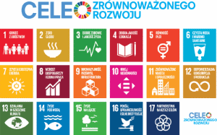
Czym są cele zrównoważonego rozwoju?
Cele Zrównoważonego Rozwoju (SDGs) to globalny zbiór 17 powiązanych ze sobą celów, które mają stanowić „plan osiągnięcia lepszej i bardziej zrównoważonej przyszłości dla wszystkich” do 2030 roku.
Cele te, ustanowione w 2015 r. przez Zgromadzenie Ogólne ONZ, obejmują szeroki wachlarz kwestii związanych z rozwojem społecznym, gospodarczym i środowiskowym. SDGs mają być osiągnięte przez wszystkie kraje i mają na celu sprostać globalnym wyzwaniom, przed którymi stoimy, w tym związanymi z ubóstwem, nierównością, zmianami klimatu, degradacją środowiska, pokojem i sprawiedliwością.

Slide 12
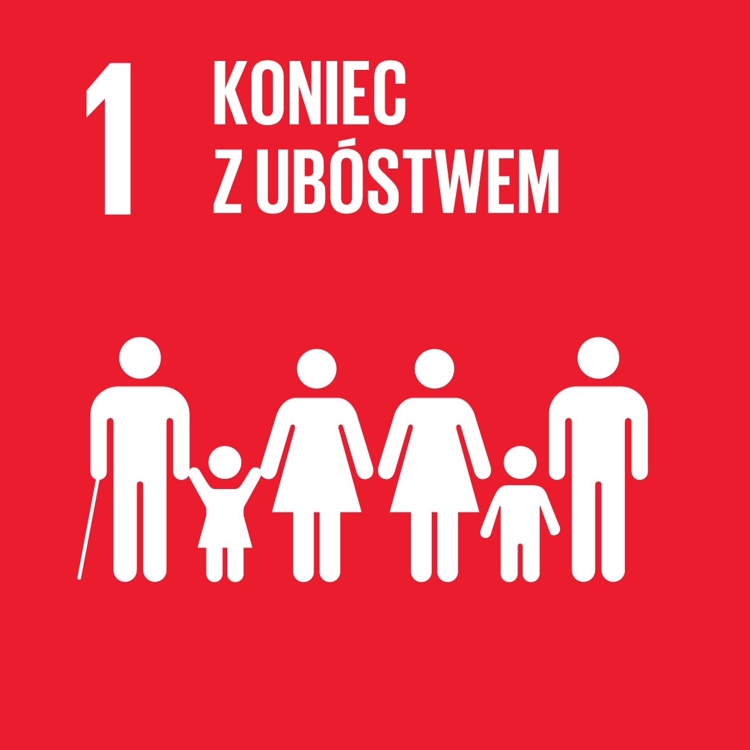
Agroekologia i jej wpływ na cele zrównoważonego rozwoju
W tej sekcji zamierzamy podkreślić wpływ Agroekologii na kilka Celów Zrównoważonego Rozwoju ONZ. Jest ewidentnym, że 10 elementów Agroekologii jest zgodnych z Celami Zrównoważonego Rozwoju. Agroekologia przyczynia się do realizacji tych celów na różne sposoby...
Koniec z ubóstwem: Agroekologia zwiększa dobrobyt ekonomiczny drobnych rolników i zmniejsza ubóstwo na obszarach wiejskich, poprzez ograniczenie ich uzależnienia od zasobów zewnętrznych, dotacji i wahań cen rynkowych. Agroekologia może zwiększyć odporność gospodarczą poprzez zapewnienie stabilnych dochodów przez cały rok i tworzenie bezpośrednich powiązań między klientami a producentami. To z kolei przekłada się na zwiększenie siły przetargowej i zminimalizowanie ryzyka utraty zysków, zwłaszcza gdy polityka rządowa oferuje wsparcie, dostęp do finansowania i bezpiecznych rynków.

Slide 13
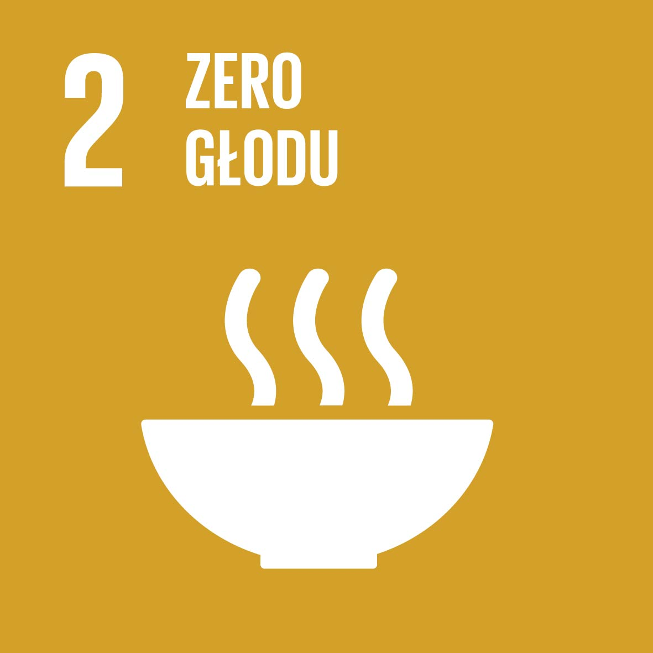
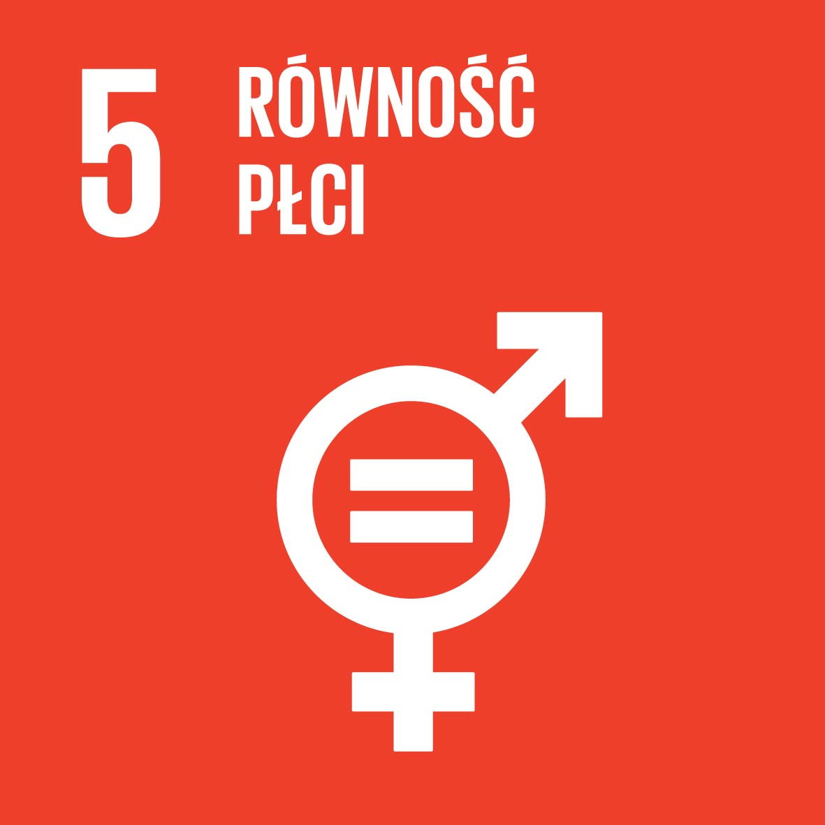
Agroekologia i jej wpływ na cele zrównoważonego rozwoju
Zero głodu, bezpieczeństwo żywnościowe, odżywianie i zdrowie: Agroekologia opowiada się za kultywowaniem zróżnicowanych, solidnych i zrównoważonych terytorialnych systemów produkcji, które umożliwiają całoroczną zintegrowaną produkcję zdrowej i pełnowartościowej żywności. Podejście to ma na celu promowanie lokalnej, stabilnej i zróżnicowanej diety. Metody agroekologiczne w gospodarstwach rolnych i ekosystemach mogą poprawić bezpieczeństwo żywnościowe w czterech kluczowych aspektach: dostępności, dostępu, stabilności i wykorzystania. Pomaga to zmniejszyć ubóstwo na obszarach wiejskich, zwiększyć odporność, wspierać rozwój lokalny i zwiększyć źródła utrzymania społeczności.
Równość płci: Agroekologia promuje wspólne wysiłki w celu przezwyciężenia braku równowagi sił, która promuje uprzedzenia i ucisk, zmniejszając nierówności płci i promując solidarność. Kobiety są zachęcane do włączenia agroekologii do swojej codziennej rutyny poprzez angażowanie się w takie działania, jak ochrona i propagowanie rodzimych nasion, uprawa pożywnej i zróżnicowanej żywności bez użycia pestycydów, hodowla lokalnych i rodzimych gatunków zwierząt gospodarskich, opowiadanie się za ochroną lokalnej różnorodności biologicznej i krajobrazów.

Slide 14
Agroekologia i jej wpływ na cele zrównoważonego rozwoju
Wzrost gospodarczy i godna praca: Agroekologia oferuje nowatorskie rozwiązania i daje satysfakcjonujące możliwości kariery młodym i mniej uprzywilejowanym osobom. Agroekologia to forma produkcji rolnej, która opiera się na dzieleniu się wiedzą, priorytetowo traktuje zrównoważony rozwój środowiska, promuje odpowiedzialność społeczną, zachęca do innowacji i wymaga przeszkolonego personelu. Agroekologia to oddolne podejście do zrównoważonego rozwoju obszarów wiejskich, które umożliwia jednostkom i społecznościom przejęcie kontroli nad ich transformacją.
Mniej nierówności: Agroekologia promuje integrację zmarginalizowanych populacji i sprawiedliwą dystrybucję zasobów dla wszystkich. Zachęca do wypełniania prawa do żywności, naciskając na podejście skoncentrowane na człowieku, wyraźnie podkreślając najbardziej wrażliwe jednostki. Agroekologia opowiada się za sprawiedliwym, odpowiedzialnym i otwartym zarządzaniem zasobami. Wiąże się to z przekazaniem władzy lokalnym i społecznościowym liderom, dając im możliwość podejmowania decyzji i działań.

Slide 15
Agroekologia i jej wpływ na cele zrównoważonego rozwoju
Działania w dziedzinie klimatu: Agroekologia chroni, przywraca i wzmacnia systemy rolne i żywnościowe w odpowiedzi na zakłócenia i presje klimatyczne. Systemy agroekologiczne, które są zróżnicowane i dobrze zintegrowane, mogą usprawnić proces sekwestracji dwutlenku węgla i zaoferować praktyczne rozwiązania w zakresie łagodzenia i adaptacji do zmian klimatu. Systemy te cechuje zwiększona odporność na różne wstrząsy społeczne i czynniki stresogenne, w tym pandemie i zakłócenia na rynku, dzięki re-lokalizacji systemów żywnościowych i skróceniu długości łańcucha wartości.
Życie na lądzie: Zintegrowane systemy agroekologiczne skutecznie utrzymują i poprawiają naturalne funkcje i usługi ekosystemowe. Podejścia te koncentrują się również na przywracaniu zdegradowanych gleb, zwłaszcza na terenach suchych, pozytywnie wpływając na bezpieczeństwo żywnościowe, odporność i zrównoważony styl życia. Różne systemy agroekologiczne, takie jak polikultury, systemy integracji zwierząt i systemy rolno-leśne, pozwalają wykorzystać zalety ekosystemów, takie jak ochrona przed szkodnikami, zapylanie, jakość gleby i kontrola erozji, przy jednoczesnym zachowaniu wydajności.

Slide 16
03
Certyfikaty
i etykiety

Slide 17
Zrozumienie roli certyfikatów i etykiet...
Certyfikaty i oznaczenia w rolnictwie, takie jak BIO, Organic, Fair Trade, Rainforest Alliance, Demeter Biodynamic, Non-GMO Project Verified i Regenerative Organic Certification (ROC), stają się coraz bardziej powszechne.
Mogą one odgrywać kluczową rolę w promowaniu agroekologii poprzez zachęcanie do przyjmowania zrównoważonych praktyk rolniczych, zwiększanie możliwości rynkowych dla produktów agroekologicznych oraz podnoszenie świadomości konsumentów na temat środowiskowego i społecznego wymiaru produkcji żywności.
Chociaż certyfikaty nie są synonimem agroekologii, często służą jako ważne narzędzia do promowania zrównoważonego rozwoju w systemach żywności i rolnictwa.
Zobacz poniższe slajdy, aby uzyskać więcej informacji na temat niektórych z tych etykiet...

Slide 18
Etykieta BIO
1
Ten znak UE oznacza, że produkty rolne zostały wyprodukowane zgodnie z zasadami i praktykami rolnictwa ekologicznego, które priorytetowo traktują zrównoważony rozwój środowiska, ochronę różnorodności biologicznej i dobrostan zwierząt.
Konsumenci mogą ufać, że produkty opatrzone etykietą BIO zostały wyprodukowane bez syntetycznych chemikaliów, genetycznie modyfikowanych materiałów lub szkodliwych praktyk rolniczych, zgodnie z ich preferencjami dotyczącymi zdrowszych i bardziej przyjaznych dla środowiska wyborów żywności.

Slide 19
Sprawiedliwy handel
2
Certyfikaty sprawiedliwego handlu zapewniają, że producenci w krajach rozwijających się otrzymują uczciwe ceny za swoje produkty, przestrzegają standardów społecznych i środowiskowych oraz korzystają z inicjatyw na rzecz rozwoju społeczności. Sprawiedliwy Handel promuje etyczne relacje handlowe, sprawiedliwość społeczną i zrównoważone źródła utrzymania dla drobnych rolników i pracowników.

Slide 20
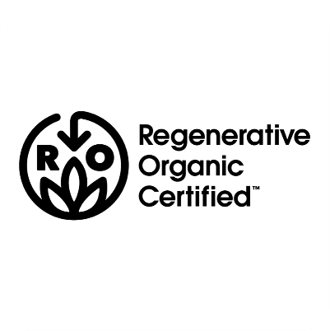
Regenerative Organic Certification
3
Program Regenerative Organic Certification (ROC) wykracza poza standardy ekologiczne, promując regeneratywne praktyki rolnicze, które przywracają zdrowie gleby, zwiększają bioróżnorodność i sekwestrują węgiel. ROC integruje kryteria ekologiczne, dobrostanu zwierząt i sprawiedliwości społecznej, kładąc nacisk na holistyczne zarządzanie gruntami, odbudowę ekosystemów i jest bardzo dobrze dostosowany do systemów agroekologicznych.

Slide 21
Chroniona Nazwa Pochodzenia (ChNP) i Chronione Oznaczenie Geograficzne (ChOG)
4
Etykiety Chroniona Nazwa Pochodzenia - ChNP (ang. protected designation of origin, PDO) i Chronione Oznaczenie Geograficzne - ChOG (ang. protected geographical indication, PGI), ustanowione przez UE, wskazują, że produkt spożywczy został wyprodukowany, przetworzony i przygotowany na określonym obszarze geograficznym przy użyciu tradycyjnego „know-how”.
Oznaczenia ChNP i ChOG chronią jakość, reputację i autentyczność regionalnej i tradycyjnej żywności, wspierając lokalne gospodarki i zachowując dziedzictwo kulturowe.

Slide 22
Certyfikat Demeter
5
Certyfikacja ta wykracza poza standardy ekologiczne, promując holistyczne praktyki rolnicze, które regenerują jakość gleby, zwiększają bioróżnorodność i wspierają równowagę ekologiczną.
Rolnictwo biodynamiczne integruje zasady duchowe i kosmiczne z rolnictwem ekologicznym, podkreślając wzajemne powiązania gleby, roślin, zwierząt i kosmosu.

Slide 23
Zweryfikowany przez organizację Non-GMO Project
6
Ta etykieta wskazuje, że produkt został przetestowany i zweryfikowany jako wolny od organizmów zmodyfikowanych genetycznie (GMO) zgodnie z rygorystycznymi standardami.
Produkty z certyfikatem Non-GMO Project wspierają preferencje konsumentów w zakresie żywności bez GMO oraz promują przejrzystość i identyfikowalność w łańcuchu dostaw żywności.

Slide 24
Rainforest Alliance
7
Certyfikacja ta promuje zrównoważone rolnictwo, leśnictwo i praktyki turystyczne, które zachowują bioróżnorodność, chronią ekosystemy i wspierają dobrobyt lokalnych społeczności. Certyfikowane produkty spełniają rygorystyczne kryteria środowiskowe, społeczne i ekonomiczne, w tym kryteria związane z agroekologią, takie jak ochrona różnorodności biologicznej, zdrowie gleby i zintegrowana ochrona przed szkodnikami.

Slide 25
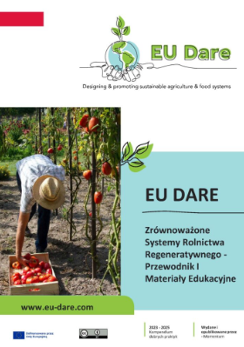
Zainspiruj się…
…jednym ze studiów przypadku w Przewodniku po zrównoważonych systemach rolnictwa regeneratywnego i narzędziu edukacyjnym Gospodarstwo Castlewood Organic, prezentyje skuteczność zdobywania nagród, etykiet i certyfikacji. Otrzymali oni certyfikat od Irish Food Board, co identyfikuje ich mięso jako ekologiczne, zwiększając wartość ich produktów dzięki temu znakowi jakości i autentyczności.
Przeczytaj całą historię

Slide 26
04
Stowarzyszenia rolnicze
i żywieniowe

Slide 27
Rola stowarzyszenia
Stowarzyszenia rolnicze i rolno-spożywcze odgrywają kluczową rolę dla europejskich drobnych producentów rolnych, ponieważ zapewniają cenne wsparcie, zasoby i możliwości zbiorowego działania, dostęp do rynku, wpływ na politykę i rozwój społeczności.
Poprzez wzmocnienie pozycji drobnych producentów rolnych i ich zdolności do organizowania się, współpracy i obrony swoich interesów, stowarzyszenia te przyczyniają się do zrównoważonego rozwoju, odporności i witalności społeczności wiejskich i systemów rolniczych w Europie.

Slide 28
Sieci i platformy agroekologiczne:
Międzynarodowe, europejskie i regionalne sieci i platformy również odgrywają znaczącą rolę w promowaniu agroekologii poprzez ułatwianie wymiany wiedzy, dialogu politycznego i współpracy między zainteresowanymi stronami. Sieci te zrzeszają rządy, naukowców, rolników, organizacje społeczeństwa obywatelskiego i inne podmioty w celu wymiany doświadczeń, dzielenia się najlepszymi praktykami i wspierania polityk i inwestycji w agroekologię.

Slide 29
Inicjatywy lokalne i wspólnotowe:
Na poziomie lokalnym, społeczności, gminy oraz oddolne organizacje i stowarzyszenia często odgrywają kluczową rolę w promowaniu agroekologii poprzez lokalną politykę żywnościową, planowanie przestrzenne, programy rolnictwa wspieranego przez społeczność (CSA) i partycypacyjne inicjatywy zarządzania zasobami.
Te oddolne podejścia umożliwiają lokalnym interesariuszom opracowywanie rozwiązań dostosowanych do kontekstu i promowanie praktyk agroekologicznych, które są zgodne z lokalnymi potrzebami i priorytetami.

Slide 30
Niektóre korzyści dla rolników wynikające z przystąpienia do stowarzyszeń i sieci rolniczych...
Adaptacja do zmian klimatu i łagodzenie jego skutków
Uczciwe ceny i dostęp do rynku
Prawo własności gruntów i dostęp do zasobów
Zrównoważony rozwój środowiska
Sprawiedliwość i równość społeczna
Suwerenność żywnościowa i lokalne systemy żywnościowe

Slide 31
Kilka przydatnych linków do stowarzyszeń i sieci w Irlandii
Irlandzkie Stowarzyszenie Rolnicze
CAP Network Ireland
Talamh Beo
Agriland
That's Farming - Najnowsze wiadomości rolnicze z Irlandii
Rolnictwo dla przyrody
OGI | Organic Growers of Ireland
Irlandzkie stowarzyszenie ekologiczne
Rolnicy ekologiczni z Leitrim
ARC | Konwencja dotycząca rolnictwa i obszarów wiejskich
NOTS - Krajowa sieć szkoleń ekologicznych

Slide 32
Kilka przydatnych linków do stowarzyszeń i sieci w Polsce
CDR - Centrum Doradztwa Rolniczego w Brwinowie
ZZPR - Związek Zawodowy Pracowników Rolnictwa W Rzeczypospolitej Polskiej
KZRKiOR - Krajowy Związek Rolników i Organizacji Rolniczych KSOW - Krajowa Sieć Obszarów Wiejskich

Slide 33
Kilka przydatnych linków do stowarzyszeń i sieci we Włoszech
Campagna Amica (campagnamica.it)
Coldiretti - PUGLIA
Confagricoltura Foggia
Legacoop Puglia - Valori, Imprese, Persone
FederBio. Włoski biolog w ruchu
genuinoclandestino.it
CampiAperti - Agricoltura biologica e mercati contadini per l'autogestione alimentare
CIA - Agricoltori Italiani - Strona główna
Chi siamo - Slow Food - Buono, Pulito e Giusto.

Slide 34
Kilka przydatnych linków do stowarzyszeń i sieci na Słowacji
Poctivé dobroty (almasun.sk)
Úvod | OlejHont.sk
nahaji.sk
VIPA - Vidiecky parlament | VIPA
Domov - ASYF - Združenie mladých farmárov Slovenska
New Edu, b.o.
Domov - Vitajte na farme VEGGET
Domov - VPMS
Zväz chovateľov oviec a kôz - so sídlom v Banskej Bystrici (zchok.sk)
Vítame Vás | izpi.sk

Slide 35
Kilka przydatnych linków do stowarzyszeń i sieci w Czechach
Zemedelec.cz - zpravodajství ze všech oborů zemědělství
eAGRI | eAGRI
Strona główna (bioinstitut.cz)
ČMSZP | Českomoravský svaz zemědělských podnikatelů (cmszp.cz)
Strona główna - ČMZU (cmzu.cz)
Zemědělský svaz ČR (zscr.cz)
System informacyjny PK ČR - Foodnet
Stowarzyszenie Młodych Rolników Republiki Czeskiej (YAS CR) | Společnost mladých agrárníků České republiky, z. s. (smacr.cz)

Slide 36
Kilka przydatnych linków dla stowarzyszeń i sieci w Austrii
Izba Rolnicza Dolnej Saksonii (lwk-niedersachsen.de)
Strona główna | AMA - AgrarMarkt Austria
Austriacki Związek Rolników (bauernbund.at)
BIO AUSTRIA - Rolnicy ekologiczni (bio-austria.at)
ÖKL | ÖKL (oekl.at)
Rolnictwo, żywność i klimat w Austrii (landschafftleben.at)
Instytut - Instytut Nauk o Żywności i Żywieniu Człowieka - Uniwersytet Leibniza w Hanowerze (uni-hannover.de)
Strona główna - ReSoLa e.V. (resola-ev.de)

Slide 37
Interaktywna mapa
Aby mieć prosty dostęp do wszystkich tych stowarzyszeń i sieci, zapraszamy do zapoznania się z naszą interaktywną mapą na stronie internetowej projektu www.eu-dare.com.

Slide 38
Brawo!!! Świetnie sobie radzisz... kontynuuj tę podróż edukacyjną.
W trzecim module omawiamy budowanie mostów między agroekologią a społecznościami.

